Slide 1





Học vần

Slide 2


ÔN VÀ KHỞI ĐỘNG
Đọc
gà gô
đồ gỗ
giá đỗ
cụ già

Slide 3

ÔN VÀ KHỞI ĐỘNG
Đọc

Slide 4
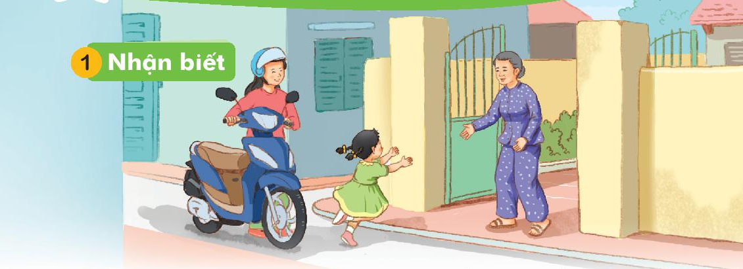
Hà ghé nhà bà.Nhà bà ở ngõ nhỏ

Slide 5


Slide 6
Bài 18: Gh, gh, Nh, nh

Slide 7

gh
nh
gh | e
ghé
nh | a
nha
ˎ

Slide 8
ˎ
ghẹ
nha
ghế
nhẹ
ghi
nhỏ

Slide 9
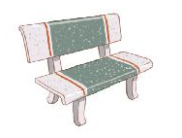



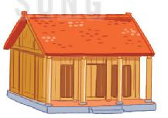




Slide 10
Giải lao

Slide 11

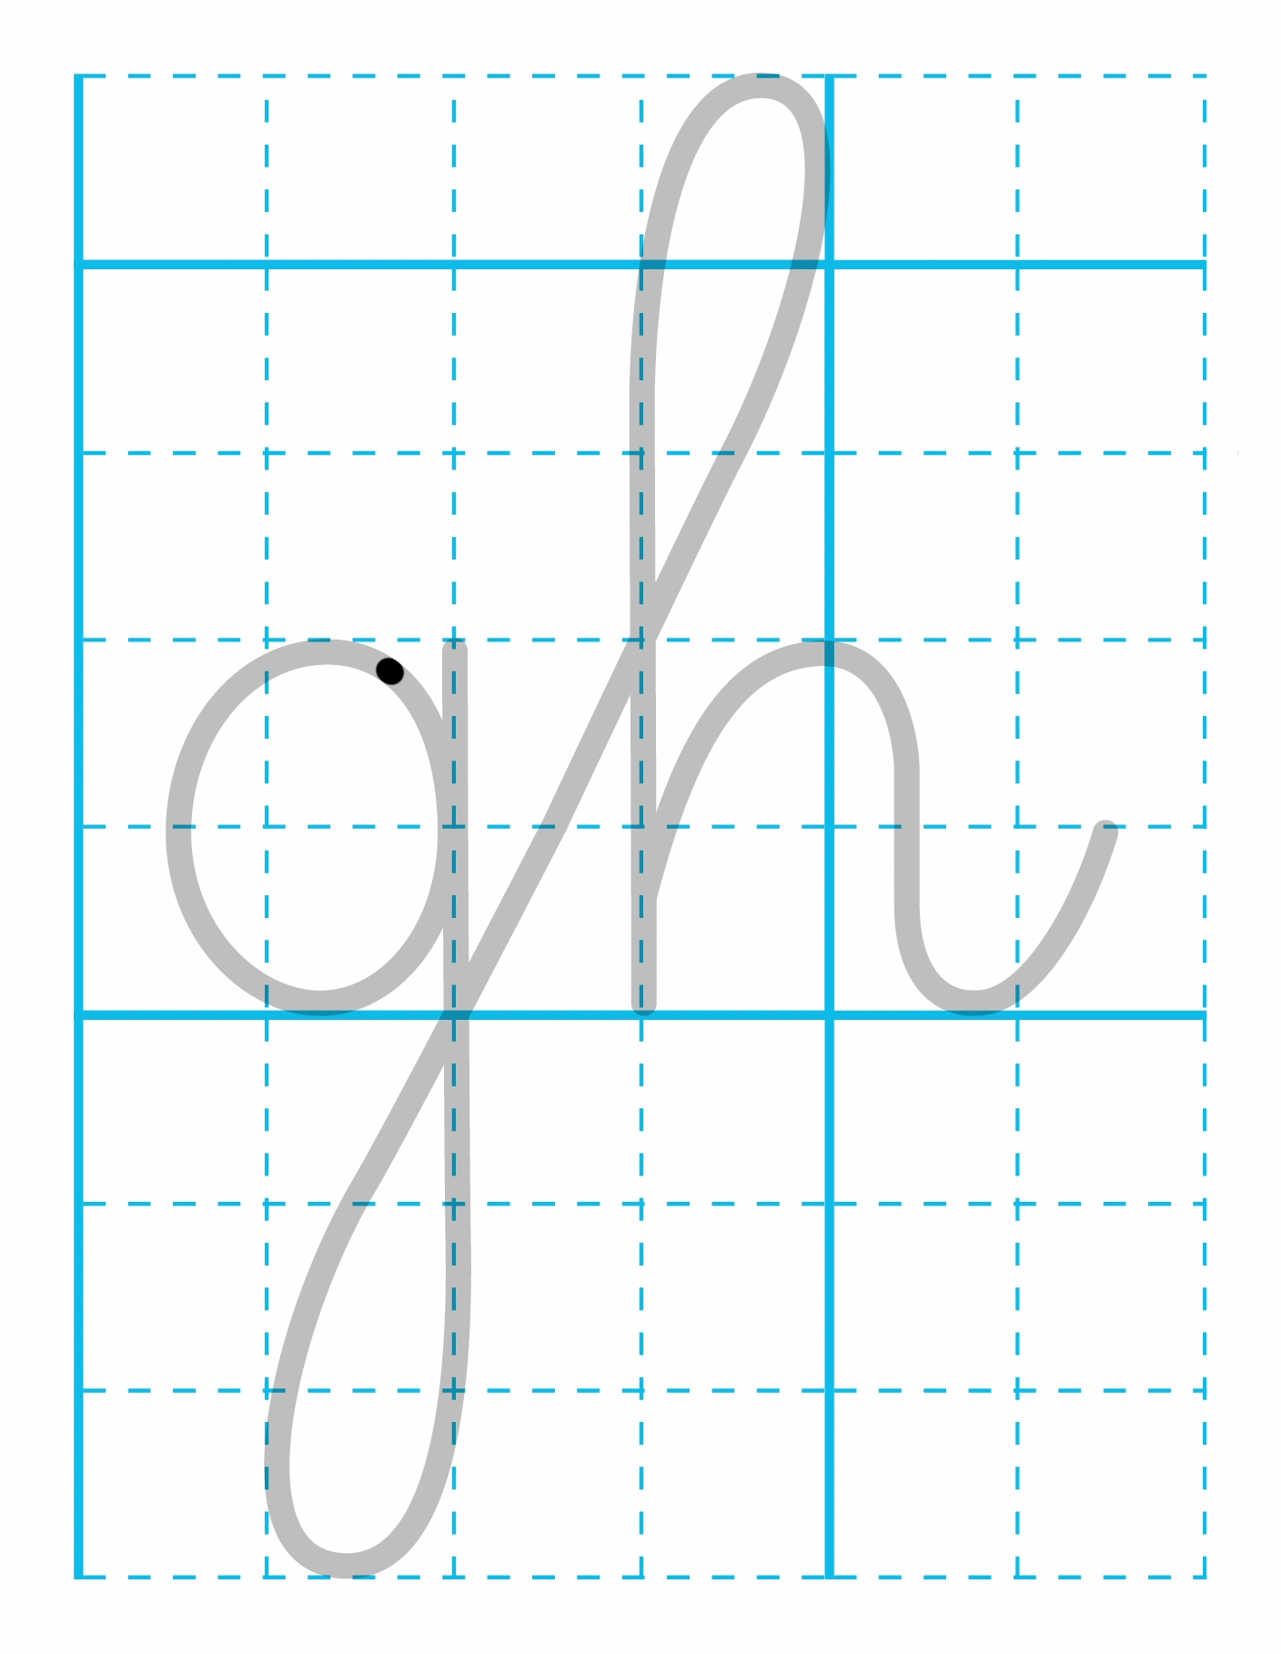

Slide 13


Slide 15
Củng cố
- GV củng cố bài
- GV nhận xét tiết học
- Dặn dò

Slide 16
Tiết 2

Slide 17

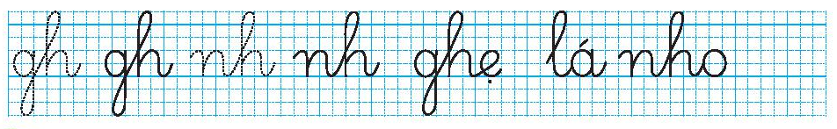

Slide 18
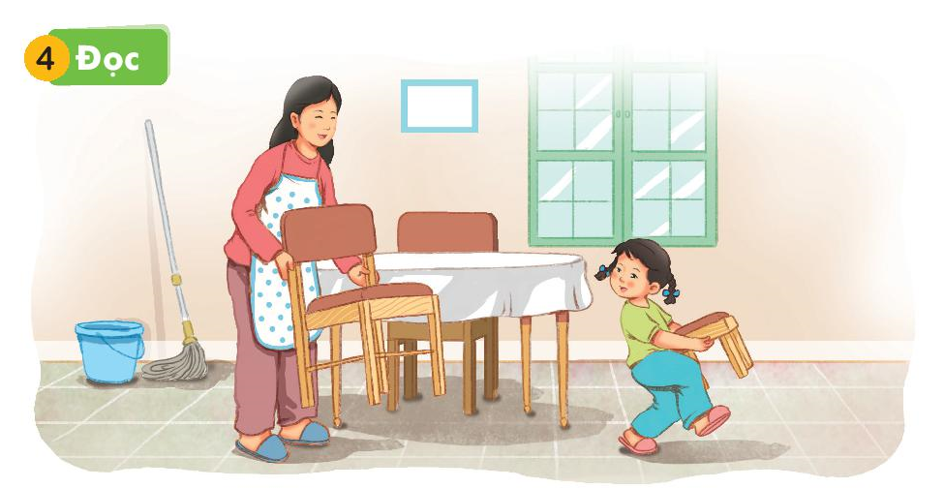


Slide 19


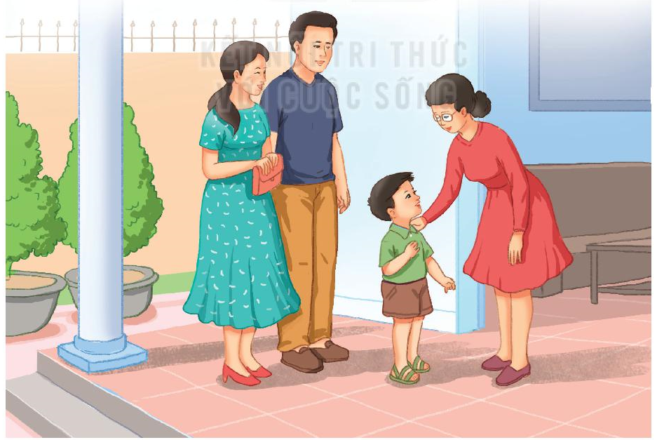

Slide 20
Củng cố
- GV củng cố bài
- GV nhận xét tiết học
- Dặn dò

